Slide 1
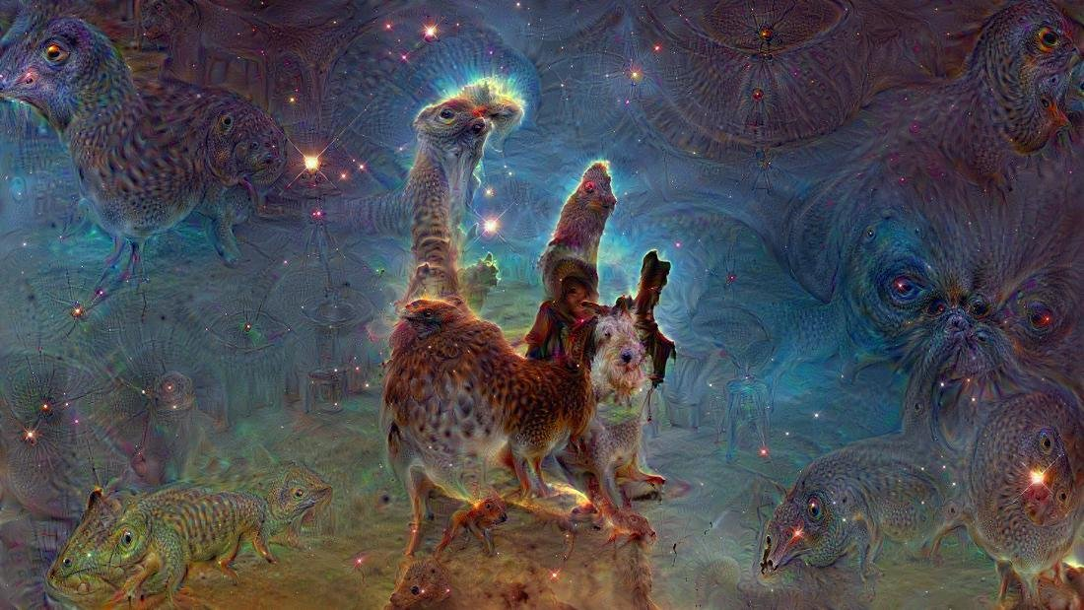
케라스 창시자에게 배우는 딥러닝 7, 8, 9장
안준헌 김나영 김현종

Slide 2
7장
신경망 시작하기

Slide 3
7.1
Sequential 모델을 넘어서: 케라스의 함수형 API

Slide 4
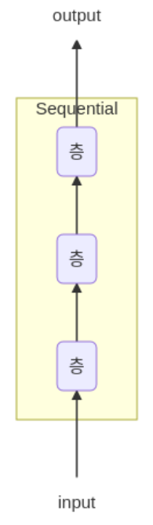
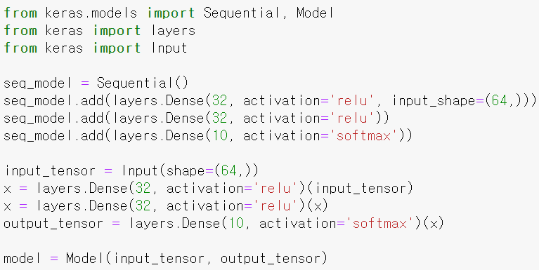
# 함수형 API
층을 함수처럼 사용하여 모델을 구성
7.1 Sequential 모델을 넘어서: 케라스의 함수형 API

Slide 5
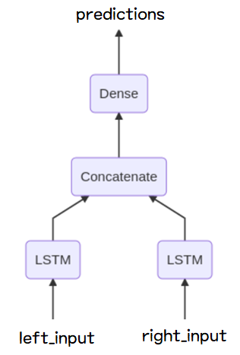
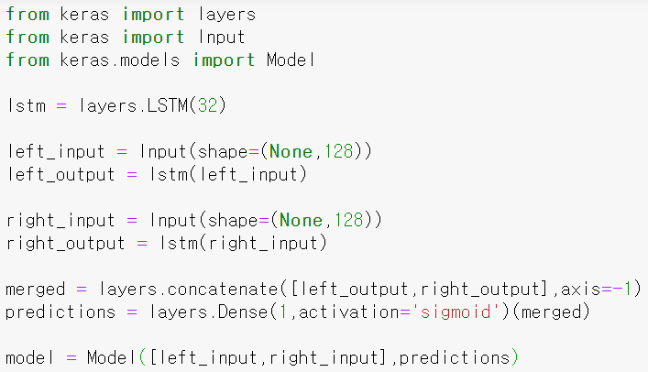
# 층 가중치 공유
한번 만든 층 객체는 여러 번 재사용이 가능
7.1 Sequential 모델을 넘어서: 케라스의 함수형 API

Slide 6
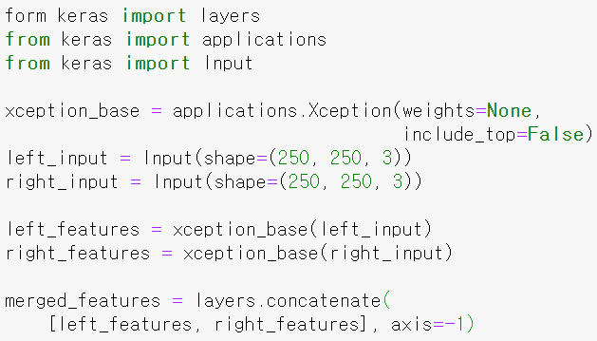
# 층과 모델
모델을 층처럼 사용 => 파라미터 : 입력 데이터 / 출력 : 예측 값
7.1 Sequential 모델을 넘어서: 케라스의 함수형 API

Slide 7
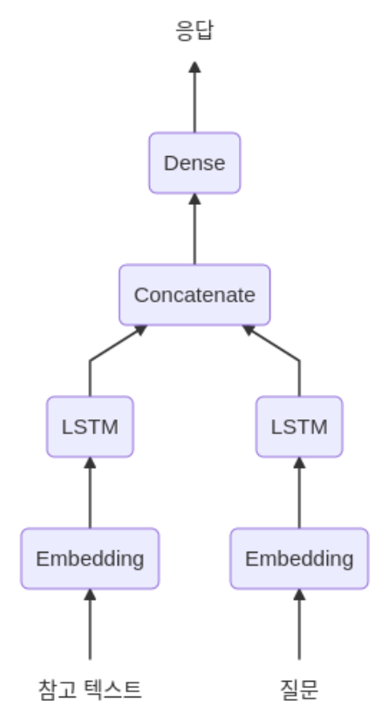
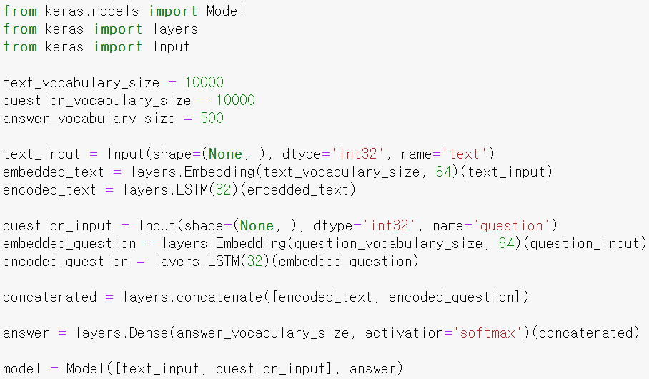
# 다중 입력 모델
7.1 Sequential 모델을 넘어서: 케라스의 함수형 API

Slide 8
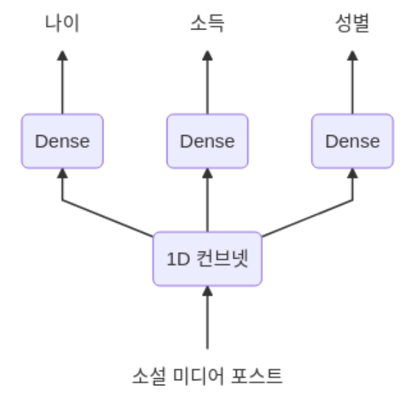
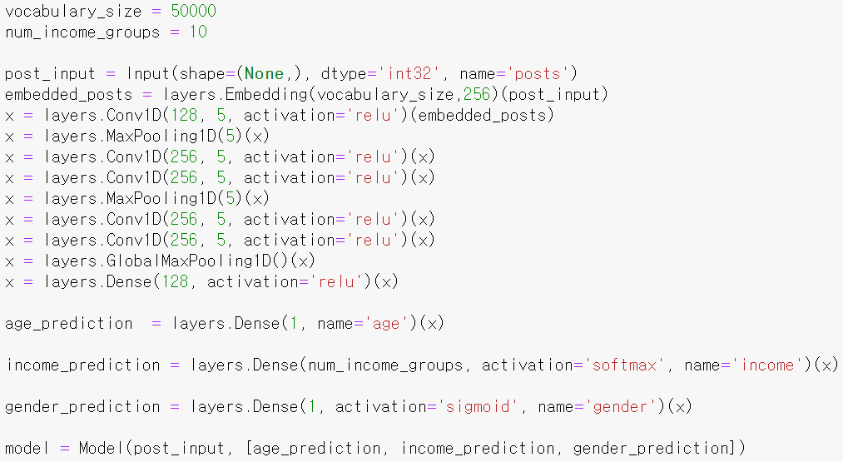
# 다중 출력 모델
7.1 Sequential 모델을 넘어서: 케라스의 함수형 API

Slide 9
# 다중 출력 모델
7.1 Sequential 모델을 넘어서: 케라스의 함수형 API

Slide 10
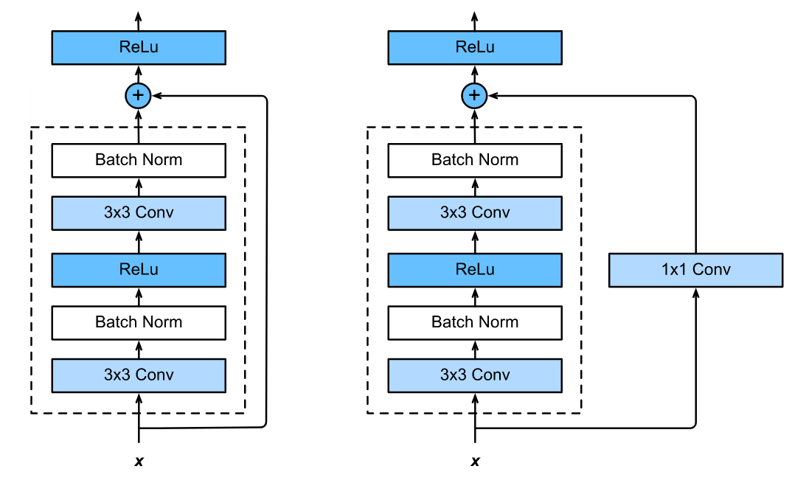
# 잔차 연결(Residual Netwark)
하위 층의 출력을 상위 층의 입력과 더해 입력
7.1 Sequential 모델을 넘어서: 케라스의 함수형 API

Slide 11
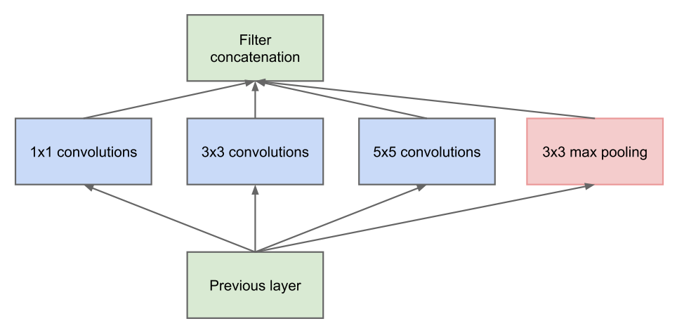
# 인셉션(Inception) 모듈
구글이 개발한 ConvNet 모델
7.1 Sequential 모델을 넘어서: 케라스의 함수형 API

Slide 12
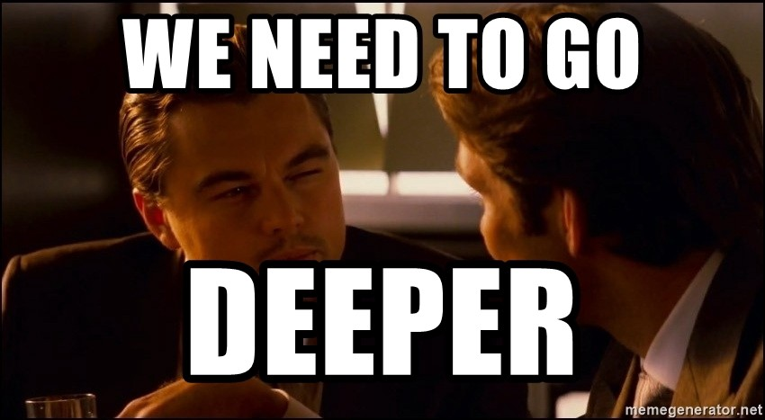
# 인셉션(Inception) 모듈
Overfitting
Vanishing
Gradient
7.1 Sequential 모델을 넘어서: 케라스의 함수형 API

Slide 13
# 인셉션(Inception) 모듈
구글의 아이디어
1. 신경망은 희소해야 좋은 성능을 냄 ( ≒ Dropout)
2. 전체적으로는 신경망 내 연결을 줄이면서 세부적인 행 렬 연산에서는 최대한 Dense한 연산을 하도록 처리
7.1 Sequential 모델을 넘어서: 케라스의 함수형 API

Slide 14
# 인셉션(Inception) 모듈
Inception_V1
7.1 Sequential 모델을 넘어서: 케라스의 함수형 API

Slide 15
# 인셉션(Inception) 모듈
채널 수 조절
=> 채널 간의 특징 추출
파라미터 수 감소
7.1 Sequential 모델을 넘어서: 케라스의 함수형 API

Slide 16
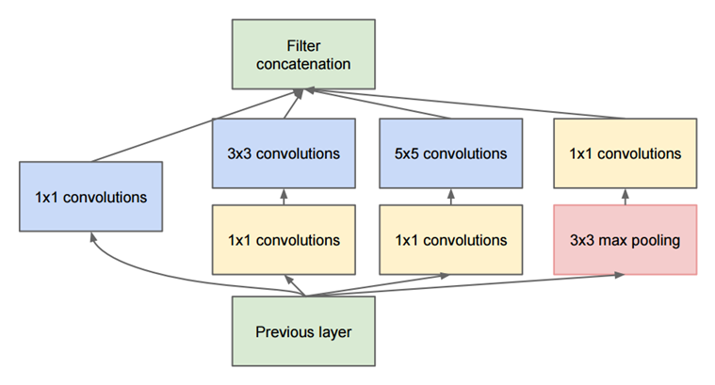
# 인셉션(Inception) 모듈
Inception_V3
7.1 Sequential 모델을 넘어서: 케라스의 함수형 API

Slide 17
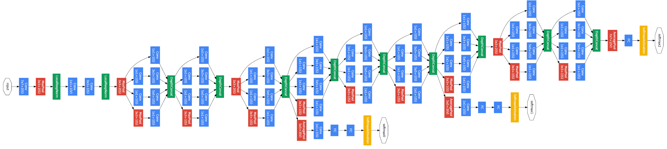
# 인셉션(Inception) 모듈
GoogLeNet
7.1 Sequential 모델을 넘어서: 케라스의 함수형 API

Slide 18
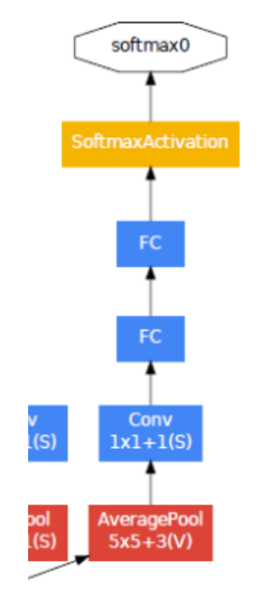
# 인셉션(Inception) 모듈
망이 깊어질 때 발생하는 Vanishing Gradient 문제를 방지하기 위해 중간 층에서도
역전파를 수행하여 가중치를 갱신
7.1 Sequential 모델을 넘어서: 케라스의 함수형 API

Slide 19
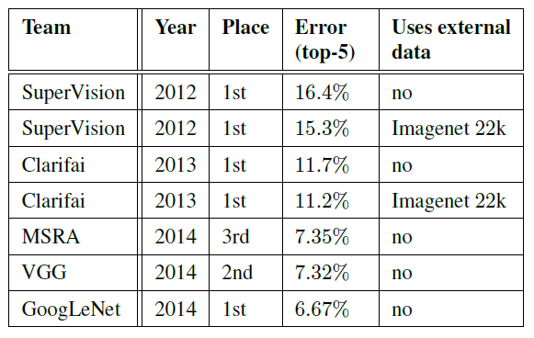
# 인셉션(Inception) 모듈
ILSVRC(ImageNet Large Scale Visual Recognition Challenge)
: 대용량의 이미지셋을 주고 이미지 인식 알고리즘의 성능을 평가하는 대회
7.1 Sequential 모델을 넘어서: 케라스의 함수형 API

Slide 20
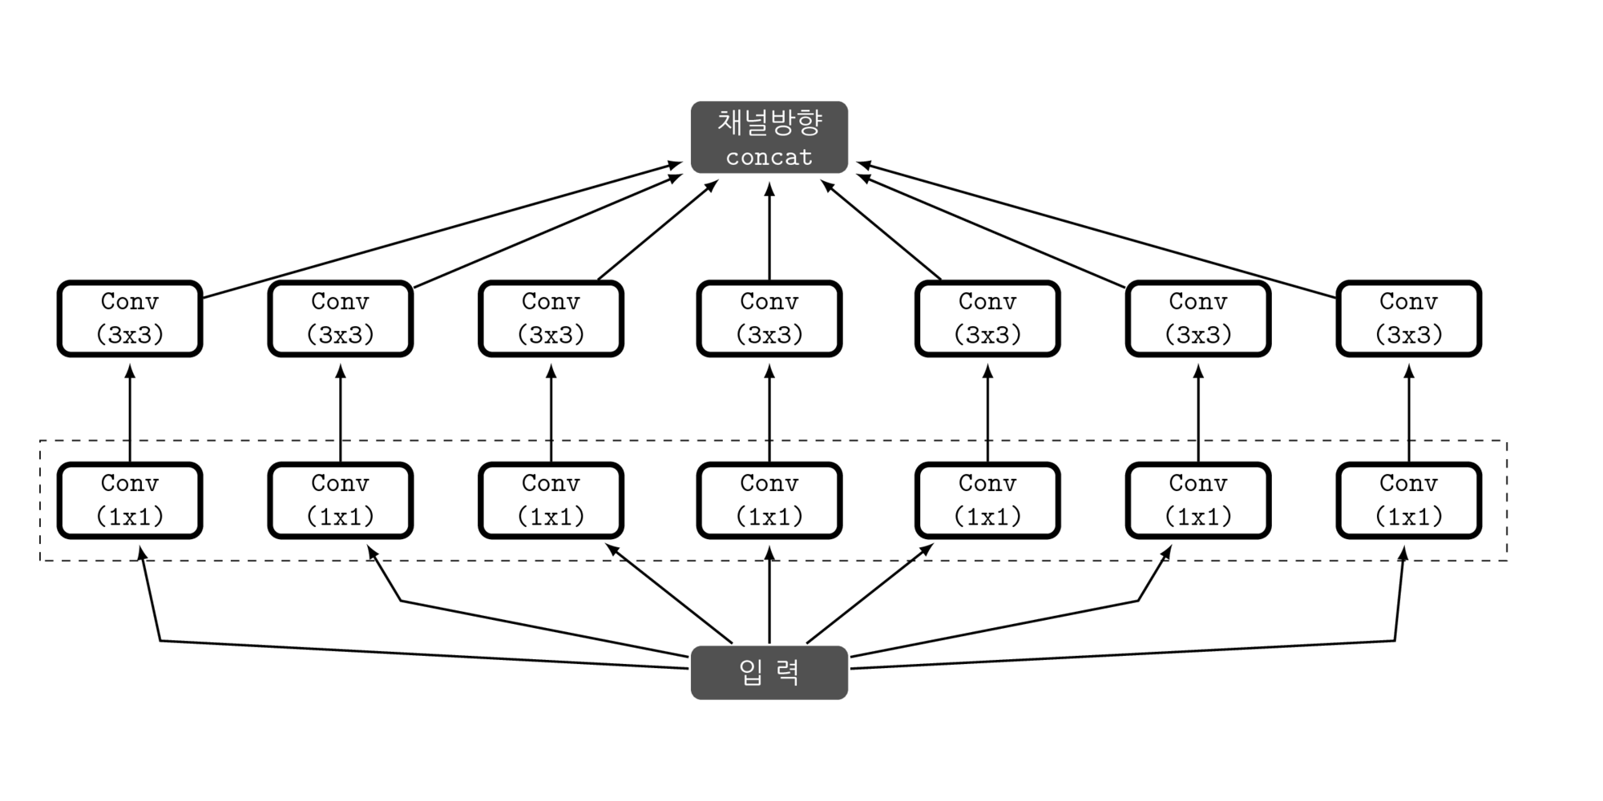
# 엑셉션(Xception) 모듈
채널 방향의 학습과 공간 방향의 학습을 극단적으로 분리
입력에 대해 모든 채널을 분리시켜 채널당 합성곱 연산
7.1 Sequential 모델을 넘어서: 케라스의 함수형 API

Slide 21
7.2
케라스 콜백과 텐서보드를 사용한 딥러닝 모델 검사와 모니터링

Slide 22
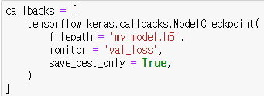
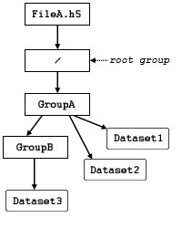
7.2.1 콜백을 사용하여 모델의 훈련 과정 제어하기
# ModelCheckpoint
- filepath
- monitor
- save_best_only
Hierachical Data Format Version 5 (.h5, .hdf5)
- NASA에서 개발된 대용량 데이터를 저장을 위한
파일 포맷이며 tree 구조를 가지고 있다.
7.2 케라스 콜백과 텐서보드를 사용한 딥러닝 모델 검사와 모니터링

Slide 23
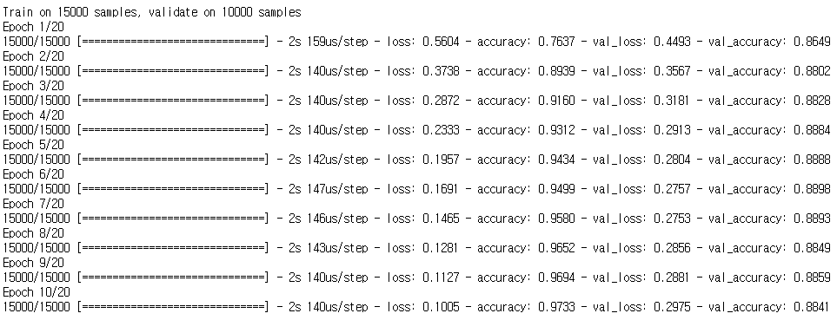
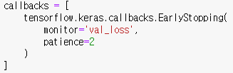
7.2.1 콜백을 사용하여 모델의 훈련 과정 제어하기
# EarlyStopping
- monitor
- patience
- baseline
- restore_best_weights
3
7.2 케라스 콜백과 텐서보드를 사용한 딥러닝 모델 검사와 모니터링

Slide 24
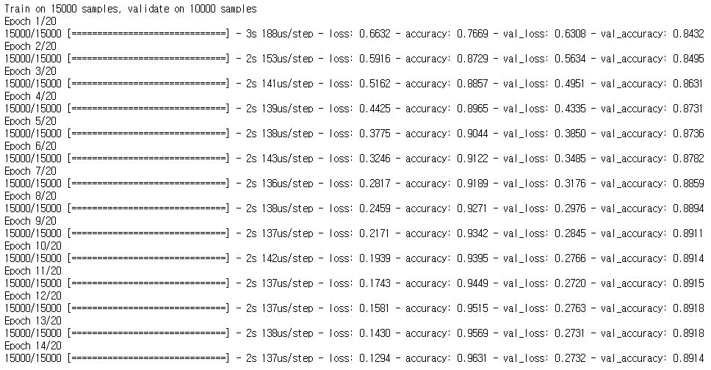
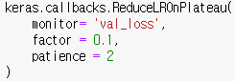
7.2.1 콜백을 사용하여 모델의 훈련 과정 제어하기
# ReduceLROnPlateau
- monitor
- factor (new lr = lr * factor)
- patience
- min_lr
7.2 케라스 콜백과 텐서보드를 사용한 딥러닝 모델 검사와 모니터링

Slide 25
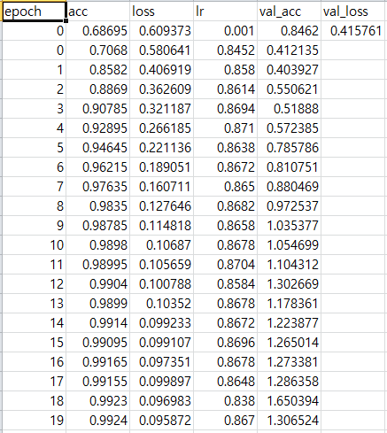
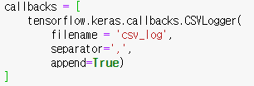
7.2.1 콜백을 사용하여 모델의 훈련 과정 제어하기
# CSVLogger
- filename
- separator
- append
7.2 케라스 콜백과 텐서보드를 사용한 딥러닝 모델 검사와 모니터링

Slide 26
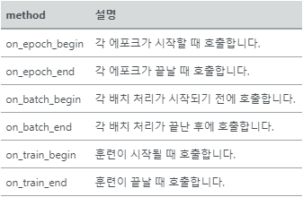
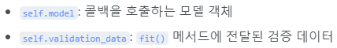
7.2.1 콜백을 사용하여 모델의 훈련 과정 제어하기
# 자신만의 콜백 만들기
콜백 메서드
콜백 속성
7.2 케라스 콜백과 텐서보드를 사용한 딥러닝 모델 검사와 모니터링

Slide 27
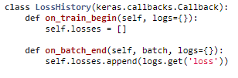
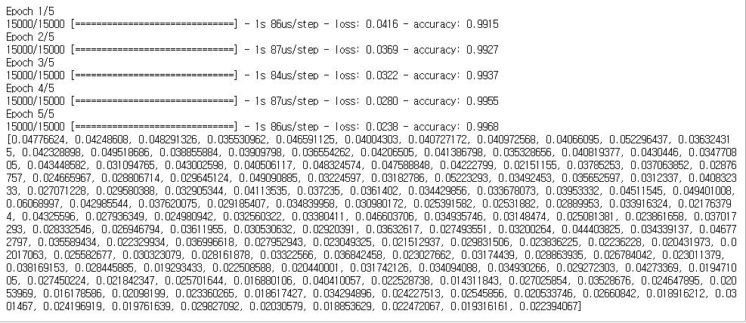
7.2.1 콜백을 사용하여 모델의 훈련 과정 제어하기
# 자신만의 콜백 만들기
7.2 케라스 콜백과 텐서보드를 사용한 딥러닝 모델 검사와 모니터링

Slide 28
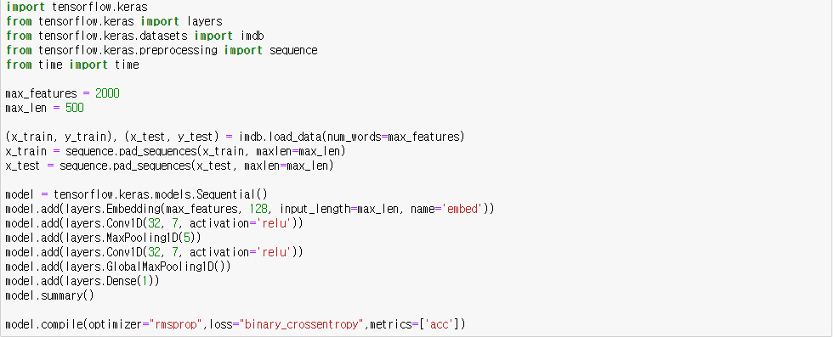
7.2.2 텐서보드 소개: 텐서플로의 시각화 프레임워크
7.2 케라스 콜백과 텐서보드를 사용한 딥러닝 모델 검사와 모니터링

Slide 29
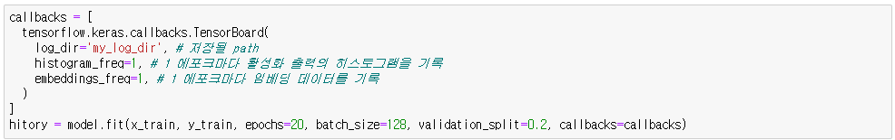
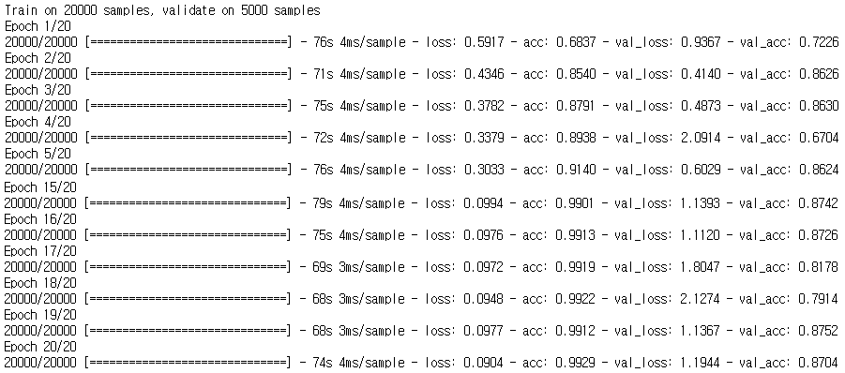
7.2.2 텐서보드 소개: 텐서플로의 시각화 프레임워크
7.2 케라스 콜백과 텐서보드를 사용한 딥러닝 모델 검사와 모니터링

Slide 30
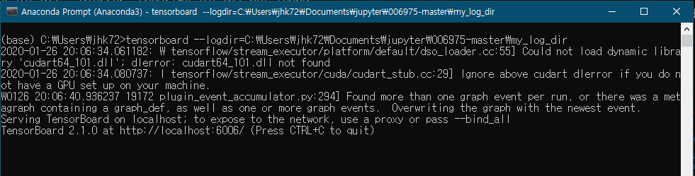
7.2.2 텐서보드 소개: 텐서플로의 시각화 프레임워크
7.2 케라스 콜백과 텐서보드를 사용한 딥러닝 모델 검사와 모니터링

Slide 31
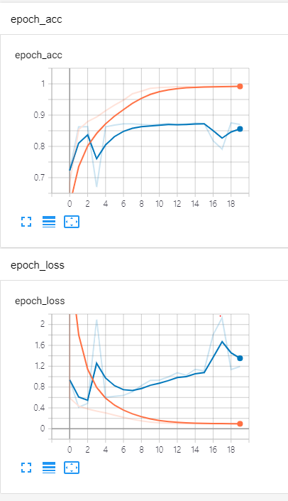
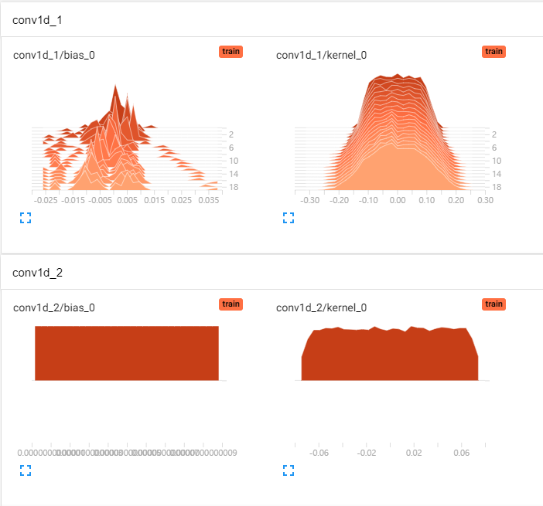
7.2.2 텐서보드 소개: 텐서플로의 시각화 프레임워크
7.2 케라스 콜백과 텐서보드를 사용한 딥러닝 모델 검사와 모니터링

Slide 32
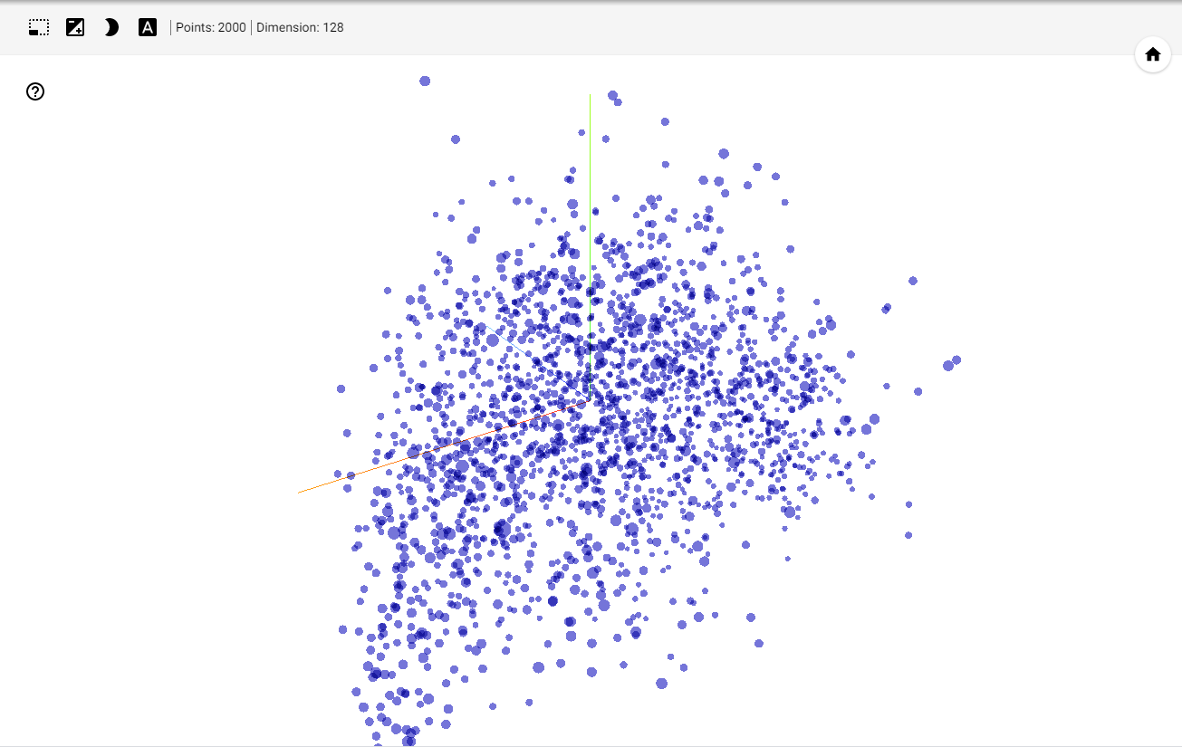
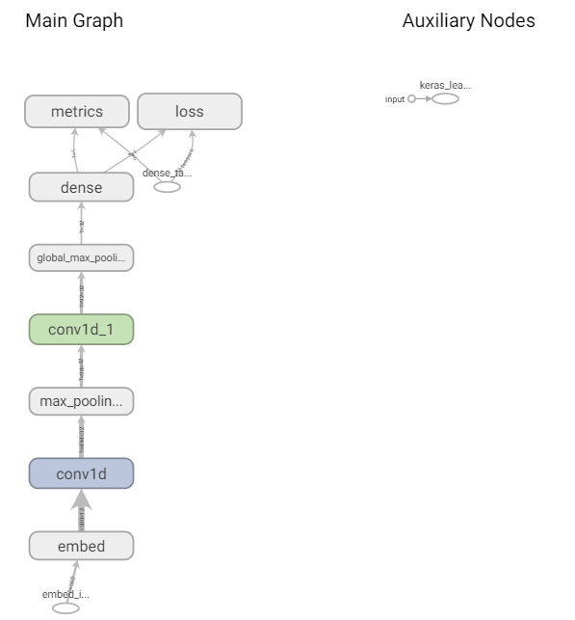
7.2.2 텐서보드 소개: 텐서플로의 시각화 프레임워크
7.2 케라스 콜백과 텐서보드를 사용한 딥러닝 모델 검사와 모니터링

Slide 33
7.3
모델의 성능을 최대로 끌어올리기

Slide 34
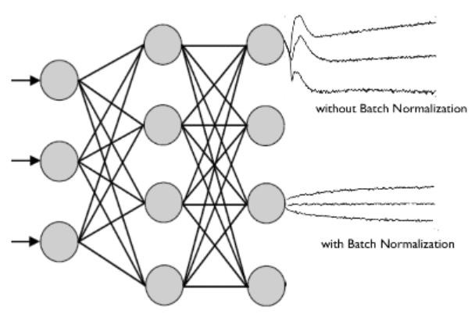
7.3.1 고급 구조 패턴
＃ 배치 정규화
-문제점
은닉층에서 학습할 때마다 입력 크기와 분포가 달라지면서 가중치가 이상한 방향으로 갱신
=> 배치 정규화 사용
7.3 모델의 성능을 최대로 끌어올리기

Slide 35
7.3.1 고급 구조 패턴
=> 활성화 함수의 활성화 값 또는 출력 값을 정규화하는 작업
＃ 배치 정규화
학습률 높게 설정할 수 있음
-> 학습 속도 개선
WHY?
학습 할 때마다 출력값 정규화
-> 가중치 초기값 선택의 의존성이 적어짐
과적합 위험을 줄일 수 있다 (드롭아웃 같은 기법 대체 가능)
Gradient Vanishing 문제 해결
7.3 모델의 성능을 최대로 끌어올리기

Slide 36
7.3.1 고급 구조 패턴
＃ 배치 정규화
데이터 접근 X
-> 간접적인 해결 방법
Relu 활성화 함수 적용
Gradient Vanishing
문제 해결
L1, L2 가중치 규제
Dropout 기법 적용
배치 정규화
-> 네트워크 내부 데이터를 직접 조절하여 안정적으로 학습
7.3 모델의 성능을 최대로 끌어올리기

Slide 37
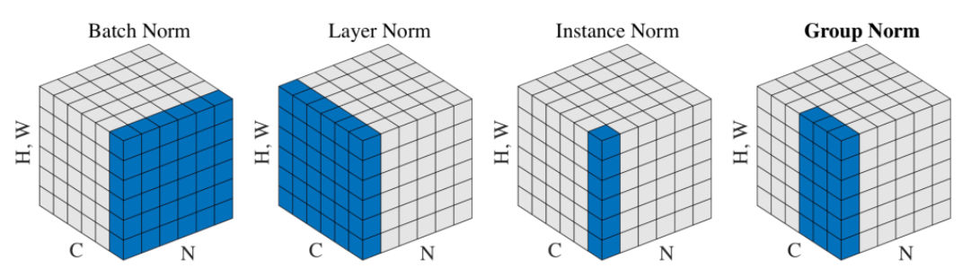
7.3.1 고급 구조 패턴
＃ Normalization 종류
7.3 모델의 성능을 최대로 끌어올리기

Slide 38
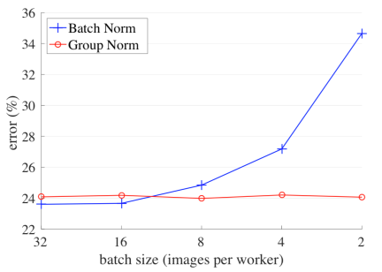
7.3.1 고급 구조 패턴
＃ Group Normalization
Batch 크기가 극도로 작은 경우 사용하면 좋은 정규화 기술
배치 정규화는 batch크기가 작으면 batch에서 구하는 값이 데이터셋 전체를 대표하지 못함
=> 해결
7.3 모델의 성능을 최대로 끌어올리기

Slide 39
7.3.2 하이퍼파라미터 최적화
＃ Parametric method vs Nonparametric method
Parametric method : 사용자가 모델의 파라미터를 직접 튜닝하는 방법
=> 하이퍼파라미터
Nonparametric method : 데이터에 의해 파라미터가 자동으로 조절되는 방법
7.3 모델의 성능을 최대로 끌어올리기

Slide 40
8장
생성 모델을 위한 딥러닝

Slide 41
8.1
LSTM으로 텍스트 생성하기

Slide 42
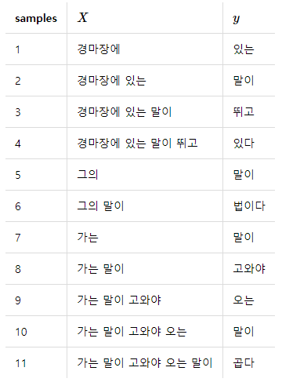
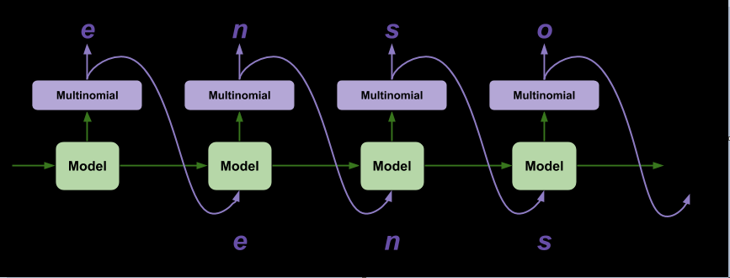
8.1.2 시퀀스 데이터를 어떻게 생성할까?
# 언어 모델: 이전 토큰으로 다음 토큰의 확률을
모델링 할 수 있는 네트워크
# 글자 수준의 신경망 언어 모델: ↓LSTM
다음 글자에
대한 확률분포
초기 텍스트
(조건 데이터)
8.1 LSTM으로 텍스트 생성하기

Slide 43
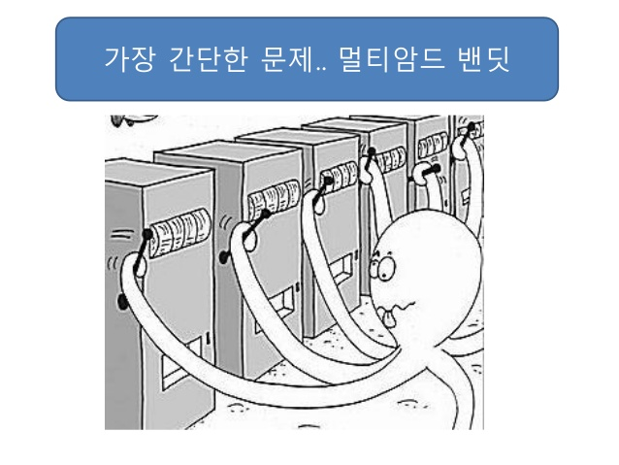
8.1.3 샘플링 전략의 중요성
# 탐욕적 샘플링 – 슬롯머신 한번씩 플레이 후 점수 좋은 머신
# 확률적 샘플링 – 각 점수별로 확률을 구해 랜덤 선택
# 소프트맥스 온도 (샘플링 과정에서 확률의 양 조절)
- 높은 온도: 엔트로피(정보의 불확실성)가 높은 샘플링 분포
- 낮은 온도: 무작위성 낮음. 예상 가능한 데이터 생산
8.1 LSTM으로 텍스트 생성하기

Slide 44
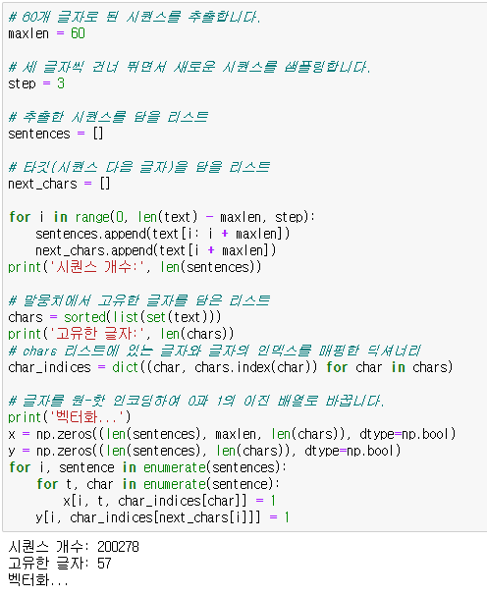
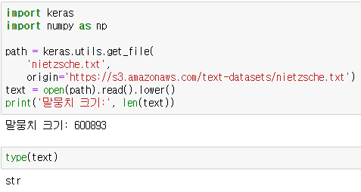
8.1.4 글자 수준의 LSTM 텍스트 생성 모델 구현
# 데이터 전처리
8.1 LSTM으로 텍스트 생성하기

Slide 45
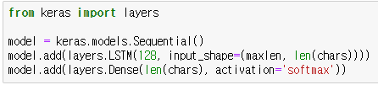
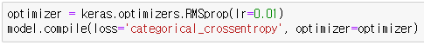
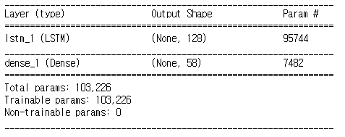
8.1.4 글자 수준의 LSTM 텍스트 생성 모델 구현
# 네트워크 구성
8.1 LSTM으로 텍스트 생성하기

Slide 46
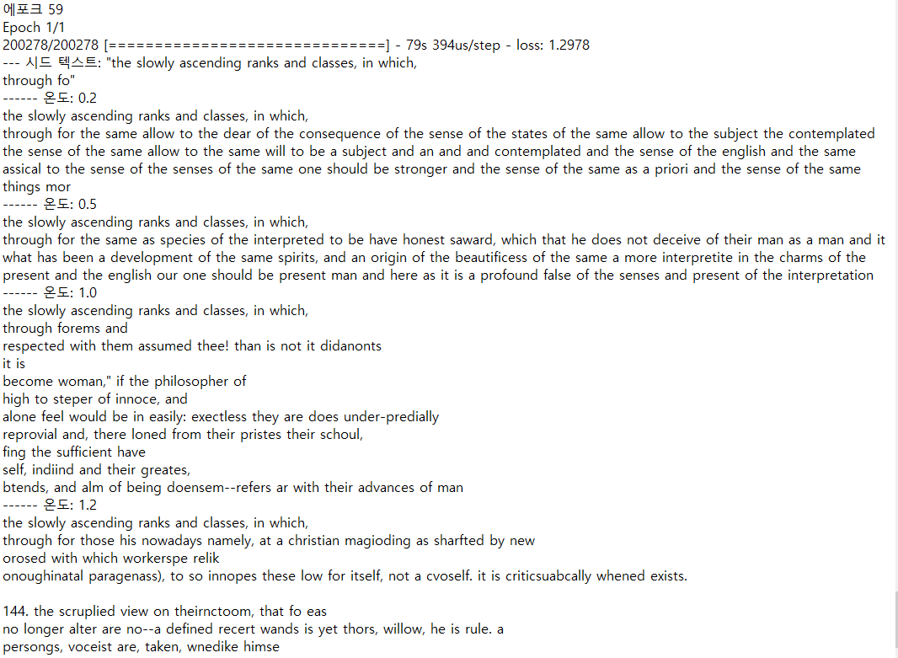


8.1.4 글자 수준의 LSTM 텍스트 생성 모델 구현
# 언어 모델 훈련과 샘플링
8.1 LSTM으로 텍스트 생성하기

Slide 47
8.2
딥드림

Slide 48


# 딥드림
꿈을 꾸는 듯한 추상적인 이미지를 생성하는 기법
8.2 딥드림

Slide 49
# 딥드림 -알고리즘
1. 기존 이미지에 적용할 층 설정
2. 적용하는 모든 층의 손실 정의
3. 경사 상승법을 통해 이미지 변형
=> 동물의 형상이나 신체의 일부(눈, 다리) 등 시각 패턴의 정보를 담고 있음
=> 층의 시각 패턴을 구체화 시킴
8.2 딥드림

Slide 50

# 딥드림 -알고리즘
시각 패턴을 담고 있는 층을 기반으로 손실을 정의
-> 기존 이미지에 해당 손실을 바탕으로 경사상승법 사용
=> 기존 이미지에 층에 대한 패턴의 모습이 나타남
8.2 딥드림

Slide 51

# 딥드림
8.2 딥드림

Slide 52


# 딥드림
8.2 딥드림

Slide 53
8.3
뉴럴 스타일 트랜스퍼

Slide 54



# 뉴럴 스타일 트랜스퍼
기존 이미지의 형상(콘텐츠)에 스타일을 적용시키는 기법
+
=
타깃 콘텐츠
참조 스타일
8.3 뉴럴 스타일 트랜스퍼

Slide 55

# 뉴럴 스타일 트랜스퍼 - 알고리즘
1. 타겟 이미지, 스타일 참조 이미지에 대해 생성할 이미지를 noise image로 초기화
2. 각 이미지들을 신경망에 입력
3. 타겟 이미지와 생성 이미지
: 콘텐츠 손실을 계산
스타일 참조 이미지와 생성 이미지
: 스타일 손실을 계산
8.3 뉴럴 스타일 트랜스퍼

Slide 56
# 뉴럴 스타일 트랜스퍼 - 알고리즘
1. 타겟 이미지, 스타일 참조 이미지에 대해 생성할 이미지를 noise image로 초기화
2. 각 이미지들을 신경망에 입력
3. 타겟 이미지와 생성 이미지
: 콘텐츠 손실을 계산
스타일 참조 이미지와 생성 이미지
: 스타일 손실을 계산
8.3 뉴럴 스타일 트랜스퍼

Slide 57
# 뉴럴 스타일 트랜스퍼 - 알고리즘
1. 타겟 이미지, 스타일 참조 이미지에 대해 생성할 이미지를 noise image로 초기화
2. 각 이미지들을 신경망에 입력
3. 타겟 이미지와 생성 이미지
: 콘텐츠 손실을 계산
스타일 참조 이미지와 생성 이미지
: 스타일 손실을 계산
8.3 뉴럴 스타일 트랜스퍼

Slide 58
# 뉴럴 스타일 트랜스퍼 - 알고리즘
1. 타겟 이미지, 스타일 참조 이미지에 대해 생성할 이미지를 noise image로 초기화
2. 각 이미지들을 신경망에 입력
3. 타겟 이미지와 생성 이미지
: 콘텐츠 손실을 계산
스타일 참조 이미지와 생성 이미지
: 스타일 손실을 계산
8.3 뉴럴 스타일 트랜스퍼

Slide 59
# 뉴럴 스타일 트랜스퍼 - 알고리즘
4. 콘텐츠 손실과 스타일 손실을 합하여 전체 손실을 계산
5. 계산한 전체 손실 역전파를 통해
생성 이미지 업데이트
8.3 뉴럴 스타일 트랜스퍼

Slide 60
# 뉴럴 스타일 트랜스퍼 - 알고리즘
4. 콘텐츠 손실과 스타일 손실을 합하여 전체 손실을 계산
5. 계산한 전체 손실 역전파를 통해
생성 이미지 업데이트
8.3 뉴럴 스타일 트랜스퍼

Slide 61


# 뉴럴 스타일 트랜스퍼
+
8.3 뉴럴 스타일 트랜스퍼

Slide 62

# 뉴럴 스타일 트랜스퍼
8.3 뉴럴 스타일 트랜스퍼

Slide 63


# 뉴럴 스타일 트랜스퍼
+
8.3 뉴럴 스타일 트랜스퍼

Slide 64

# 뉴럴 스타일 트랜스퍼
8.3 뉴럴 스타일 트랜스퍼

Slide 65
8.4
변이형 오토인코더를 사용한
이미지 생성

Slide 66
Deep Auto encoder로 추천 알고리즘 만들기
https://www.youtube.com/watch?v=h6vePourB7E
8.4 변이형 오토인코더를 사용한 이미지 생성

Slide 67


# Denoising AutoEncoder
-AutoEncoder
8.4 변이형 오토인코더를 사용한 이미지 생성

Slide 68


# Denoising AutoEncoder
Denoising : 잡음을 제거하다
8.4 변이형 오토인코더를 사용한 이미지 생성

Slide 69

# Denoising AutoEncoder
원본 이미지
노이즈 추가한 이미지
출력 이미지
8.4 변이형 오토인코더를 사용한 이미지 생성

Slide 70
8.5
적대적 생성 신경망 소개

Slide 71


8.5 적대적 신경망 소개
8.5 적대적 생성 신경망 소개

Slide 72

8.5.1 GAN 구현 방법
---
8.5 적대적 생성 신경망 소개

Slide 73



8.5.2 훈련 방법
---
8.5 적대적 생성 신경망 소개

Slide 74

8.5.3 생성자
---
8.5 적대적 생성 신경망 소개

Slide 75

8.5.4 판별자
---
8.5 적대적 생성 신경망 소개

Slide 76

8.5.5 적대적 네트워크
---
8.5 적대적 생성 신경망 소개

Slide 77

8.5.6 DCGAN 훈련 방법
---
8.5 적대적 생성 신경망 소개

Slide 78


8.5.6 DCGAN 훈련 방법 - 결과
---
8.5 적대적 생성 신경망 소개

Slide 79
9장
결론

Slide 80
9.1
핵심 개념 리뷰

Slide 81

9.1.1 AI를 위한 여러 방법
# 인공지능
# 머신러닝
# 딥러닝
9.1 핵심 개념 리뷰

Slide 82

9.1.3 딥러닝에 대하여
# 신경망
9.1 핵심 개념 리뷰

Slide 83
9.1.4 핵심 기술
# 알고리즘 혁신
# 지각 관련 많은 양의 데이터
# 고성능 병렬 컴퓨터 하드웨어 값싸짐
# 컴퓨팅 파워를 활용할 수 있는 다양한 소프트웨어 스택
9.1 핵심 개념 리뷰

Slide 84
9.1.5 일반적인 머신 러닝 작업 흐름
문제 정의
목표 달성 측정법 찾기
모델 평가를 위한 검증 과정 준비
데이터 벡터화 및 전처리
통계적 검정력 달성
모델 구조 개선을 위해 하이퍼파라미터 튜닝 규제 추가
검증 세트 과대적합 주의
9.1 핵심 개념 리뷰

Slide 85



9.1.6 주요 네트워크 구조
# 완전 연결 네트워크
# 합성곱 네트워크
# 순환 네트워크
9.1 핵심 개념 리뷰

Slide 86
9.2
딥러닝의 한계

Slide 87
9.2.1 머신 러닝 모델의 의인화 위험
# 마음 이론
# 적대적인 샘플
9.1 딥러닝의 한계

Slide 88

9.2.2 지역 일반화 vs. 궁극 일반화
일련의 데이터 포인트 혹은 경험
9.1 딥러닝의 한계

Slide 89
9.3
딥러닝의 미래

Slide 90
# 모델의 프로그램화
추상과 추론을 통해 데이터에 최적화된 모델 생성
# 모델의 모듈화
모델의 재사용성↑ / 더 효율적인 역전파 수행
# 모델 성장 시스템
AutoML : 훈련 데이터를 통해 파라미터와 모델 구조 학습
9.3 딥러닝의 미래

Slide 91
# 유전 알고리즘
각 세대마다 가장 우월한 개체를 다음 세대의 부모로 설정
영상 : Neural network racing cars around a track
https://www.youtube.com/watch?v=wL7tSgUpy8w
9.3 딥러닝의 미래

